Slide 1



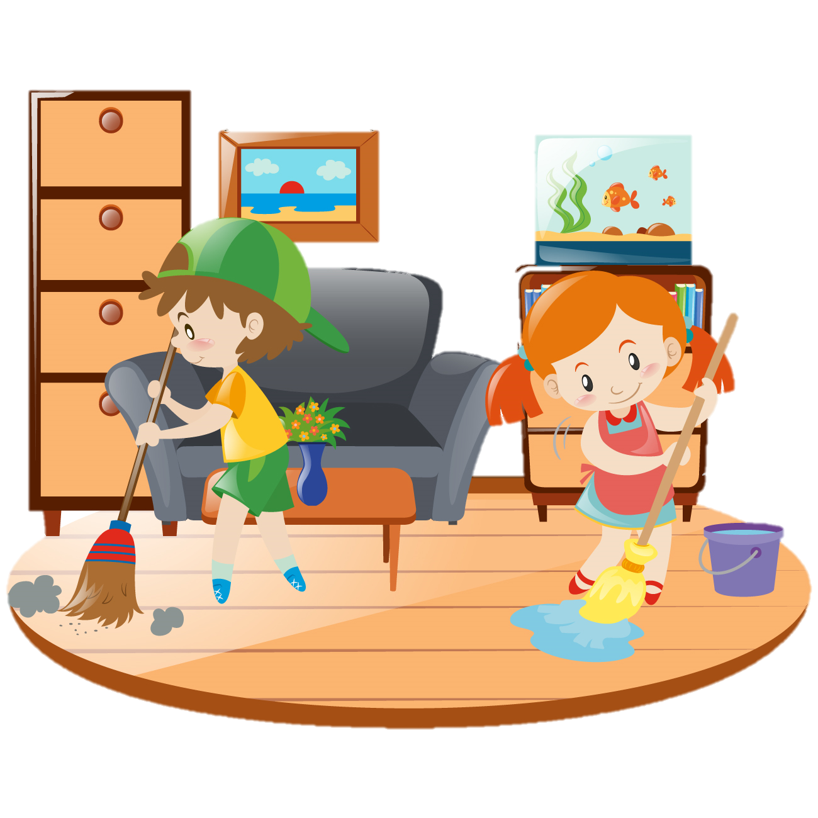


Slide 2




Slide 3


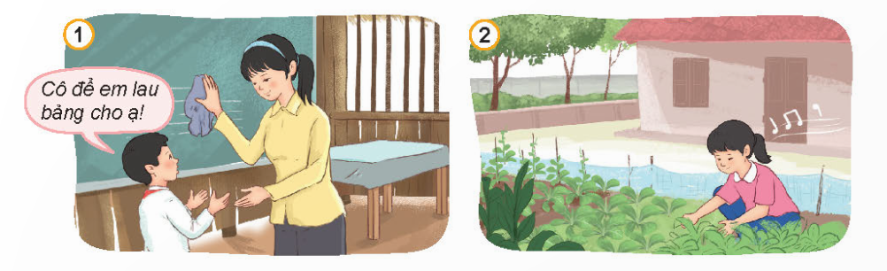
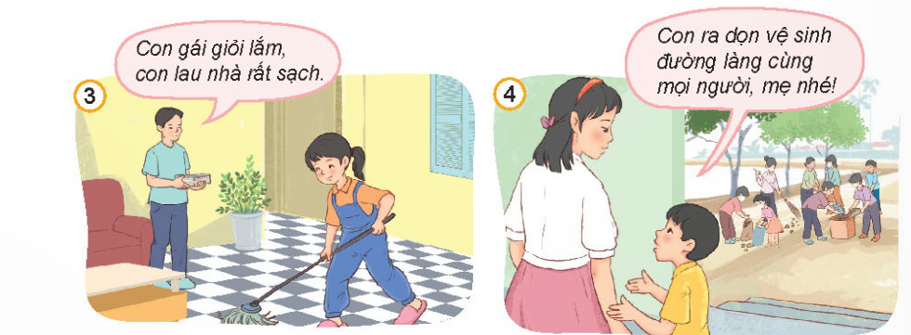

Quan sát tranh và trả lời câu hỏi
- Em hãy nêu biểu hiện của yêu lao động qua các bức tranh trên.
- Hãy nêu thêm các biểu hiện khác của yêu lao động mà em biết
B

Slide 4
Bạn nam chủ động giúp cô giáo xóa bảng.
→ Điều này cho thấy bạn là người chủ động, tự giác lao động ở trường, lớp.
B
Bạn nữ đang say sưa, ngâm nga từng câu hát chăm sóc vườn rau.
→Vui vẻ, yêu thích lao động

Slide 5
1 - Tìm hiểu một số biểu hiện của yêu lao động
Bạn nữ chăm chỉ lau nhà cho sạch.
→ Lao động tích cực, có kết quả tốt.
B
Bạn nam xin mẹ để tham gia tổng vệ sinh đường làng cùng với mọi người.
→Chủ động tham gia lao động ở nơi mình sinh sống.

Slide 6
Các biểu hiện khác của yêu lao động:
+ Tích cực, tự giác làm những việc phù hợp với khả năng.
+ Chăm làm việc nhà, việc trường.
+ Không đùn đẩy việc cho người khác.
+ Nhiệt tình tham gia các hoạt động của xã hội
+ Vượt mọi khó khăn, chấp nhận thử thách để làm tốt công việc của mình.
+ Tự làm lấy công việc của mình, làm việc từ đầu đến cuối…
B

Slide 7
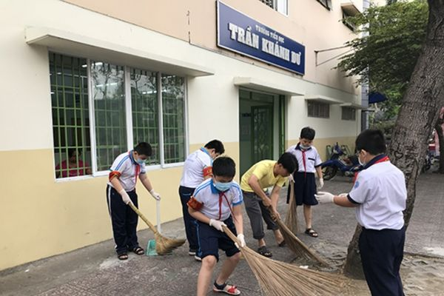
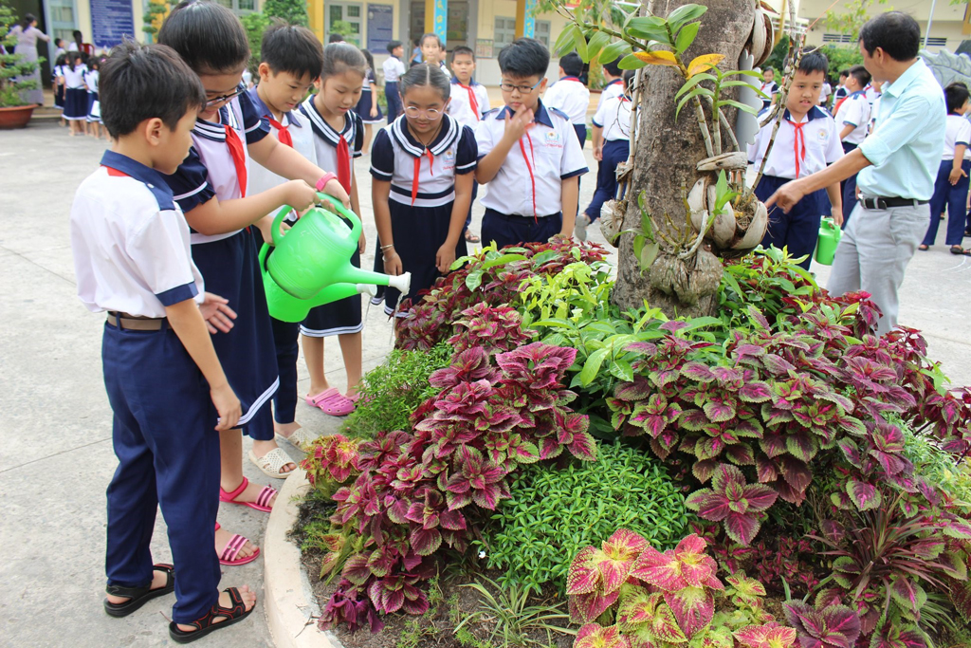
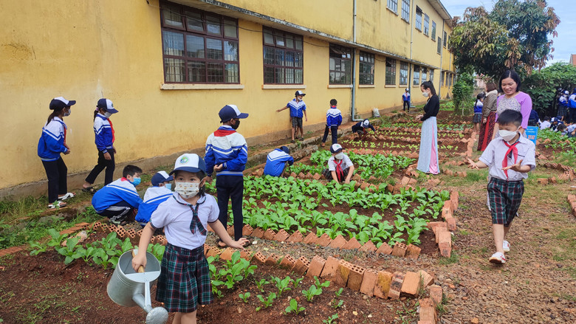
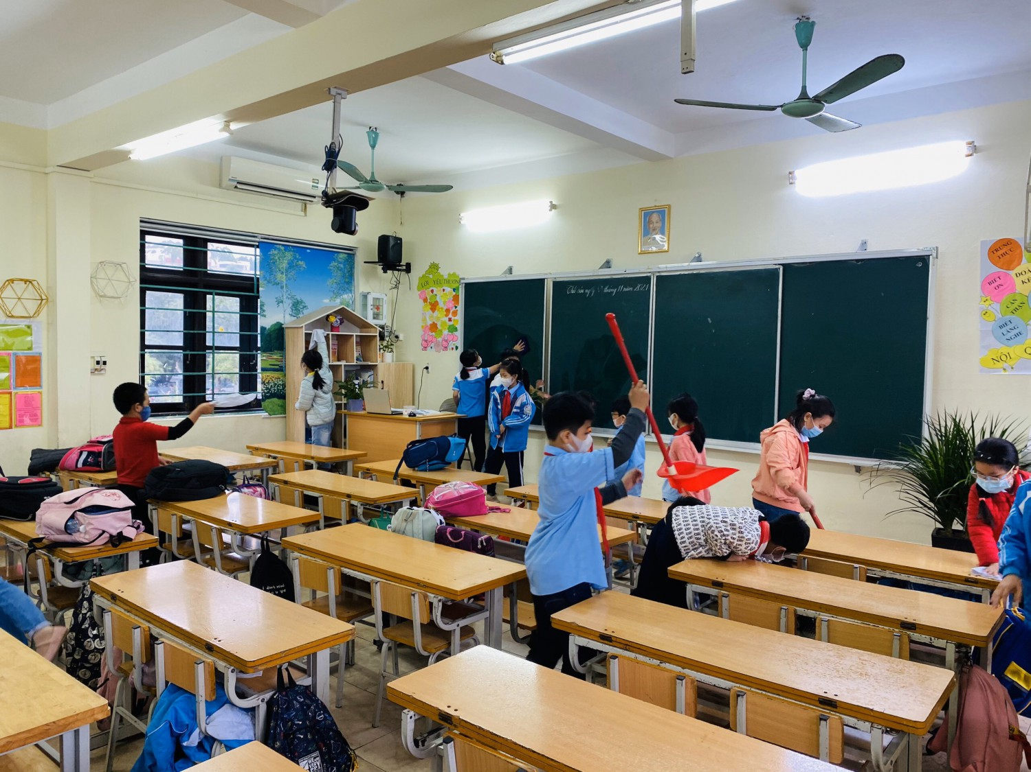

Slide 8
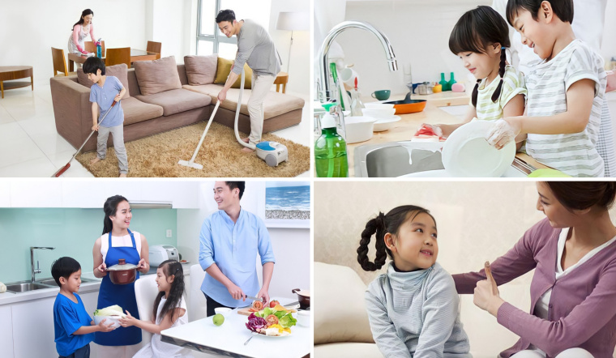

Slide 10



a. Lười lao động là đáng chê cười.
b. Chỉ người nghèo mới phải lao động.
B
c. Lao động đem lại cho con người niềm vui.
d. Cần quý trọng những người yêu lao động.
e. Trẻ em có bổn phận làm những việc phù hợp với khả năng.

Slide 11
a. Lười lao động là đáng chê cười
ĐÚNG. Bởi vì con người đều phải có nghĩa vụ lao động.
B
KHÔNG ĐÚNG. Bởi vì bất kể ai cũng phải lao động, không phân biệt tầng lớp giàu nghèo và địa vị trong xã hội.
b. Chỉ người nghèo mới phải lao động

Slide 12
c. Lao động đem lại cho con người niềm vui
ĐÚNG. Bởi vì lao động sẽ giúp con người không bị ảnh hưởng bởi những suy nghĩ tiêu cực, lao động giúp mọi người quên đi những suy nghĩ ấy.
B
d. Cần quý trọng những người yêu lao động
ĐÚNG. Bởi vì người lao động luôn luôn được mọi người tôn trọng vì họ đã tạo ra của cải, vật chất cho xã hội.

Slide 13
e. Trẻ em có bổn phận làm những việc phù hợp với khả năng
B
ĐÚNG. Bởi vì trẻ em nên hình thành thói quen lao động từ sớm để khi lớn lên chúng sẽ không ỷ lại vào người lớn.

Slide 14


Slide 15
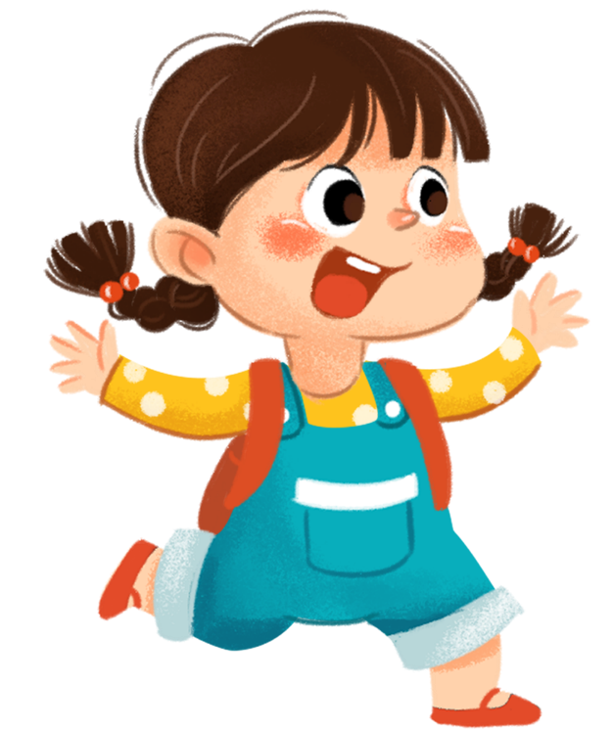
Hãy vẽ một bức tranh về một việc em đã làm ở trường hoặc ở nhà thể hiện sự yêu lao động

